Slide 1
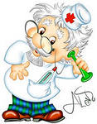
ГБДОУ детский сад №18 Красносельского района Санкт-Петербурга
Наши доктора
(комплексное занятие для средней группы)
Выполняла воспитатель
Медведева Е.В.

Slide 2
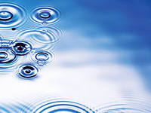
Цели и задачи: Дать детям знания о природных докторах : солнце, воздухе, воде. Познакомить детей о их влиянии в жизнь человека. Уточнить представления о том что вода солнце воздух физические упражнения очень важны для всего живого. Активизировать и обогащать словарь детей.
Материалы: картинки с изображением докторов природы, картотека с загадками, игрушка-доктор, диск с детскими песенками.

Slide 3
Ход занятия:
Дети сидят на стульчиках, стук в дверь.
Воспитатель: Ребята к нам гости кто-то пришёл! Отгадайте загадку:
Кто в дни болезней
Всех полезней
И лечит нас от всех
Болезней?
(доктор)
Дети: доктор!
Воспитатель: Правильно ребята это- доктор!
(Доктор здоровается с детьми.)
Доктор: Я доктор, всех от болезней я лечу!
Воспитатель: Доктор а ты знаешь что бывают другие доктора?
Доктор: Нет.
Воспитатель: Ты доктор посиди с детьми и послушай, а я тебе расскажу.

Slide 4
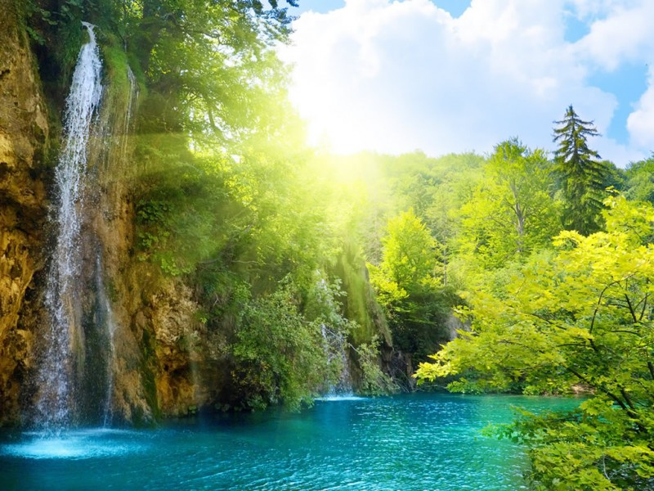
Воспитатель: Я сейчас вам расскажу какие доктора природы помогают лечить всех живых существ.
(воспитатель показывает картинку с изображением леса)
ДОКТОР-СВЕЖИЙ ВОЗДУХ, он нам нужен для жизни, надо гулять на свежем воздухе и проветривать все помещения. Без воздуха не может жить ни одно живое существо.
Воспитатель: Кто любит гулять, ходить с родителями в лес?
(дети рассказывают о своих прогулках)
(воспитатель показывает картинку с изображением солнца)
ДОКТОР-СОЛНЦЕ, солнечные лучи греют нас, проникают к нам в организм и мы получаем солнечные витамины « Д».
Воспитатель: Дети а кто из вас любит загорать на солнышке?
(дети рассказывают о лете)

Slide 5
(воспитатель показывает картинку с изображением воды)
ДОКТОР-ВОДА, она помогает нам бороться с микробами, болезнями, от простой воды и мыла у микробов тают силы.
А ещё нужно пить воду , она очень полезная!
Воспитатель: Ребята а вы моетесь по утрам?, Моете руки перед едой?, Любите купаться на озере?
( воспитатель и доктор выслушивает рассказы детей)
(воспитатель показывает картинку с изображением детей, которые занимаются физкультурой)
ДОКТОР-ФИЗИЧЕСКИЕ УПРАЖНЕНИЯ, люди с самого рождения не могут жить без движения, они укрепляют мышцы, сердце, поднимают настроение! А вы ребята по утрам делаете зарядку?
Дети: Да!
Воспитатель: Давайте ребята покажем доктору ка мы делаем зарядку!
(воспитатель с детьми под музыку делают зарядку)

Slide 6
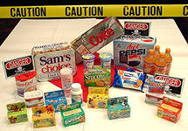
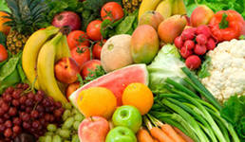
Доктор: молодцы детвора, будите все крепкие и здоровые!
Воспитатель: ДОКТОР-ЗДОРОВАЯ ПИЩА.
Доктор: А разве бывает больная пища?
Воспитатель: Бывает полезная и вредная пища. А вы ребята знаете какая пища полезная, а какая вредная?
Дети: Да, знаем!
(если дети затрудняются воспитатель помогает им и показывает полезные продукты: фрукты, овощи, молоко и т.д, вредные: жвачку, кока-колу)
(воспитатель показывает детям картинку со спящем человеком)
ДОКТОР-ОТДЫХ, сон необходим нам, во сне отдыхают глаза мозг и все тело человека.

Slide 7
( воспитатель показывает картинку с изображением сердца)
ДОКТОР-ЛЮБОВЬ, мы должны быть с вами добрыми и дружными. Надо любить людей, природу и весь наш мир!
Доктор: А вы дети дружно живёте? Не дерётесь? Любите природу?
(воспитатель выслушивает ответы детей)
Воспитатель: Жить с любовью в сердце- значит быть здоровым душой.
Давайте послушаем как стучит наше сердце!
(дети кладут ладошку на сердце и слушают как стучит сердце..)
Воспитатель: Ребята а давайте покажем как мы любим друг друга!
(дети выходят на ковёр и обнимают друг друга)

Slide 8
Доктор: Молодцы ребята какие вы дружные и так много знаете. А давайте повторим всех докторов природы про которые вы узнали сегодня..(дети повторяют с воспитателем всех докторов природы)
Доктор: А теперь мне пора прощаться с вами мне очень понравилось у вас!
До свидания ребята!
Дети: До свидания доктор!
Воспитатель: Молодцы ребята, доктору у нас очень понравилось, он к нам обязательно придёт ещё!

